Slide 1
Zeichenroboter
Facharbeit
Von Alexander, Ben, Kurt

Slide 2
Agenda
Zeichenroboter
Design
Elektronik
Software
Probleme
Fazit

Slide 3
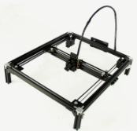
Zeichenroboter
zeichnet mithilfe eines Programms selbstständig
Einsetzung in der Industrie und Architektur
elektrisch angetriebene Maschine

Slide 4
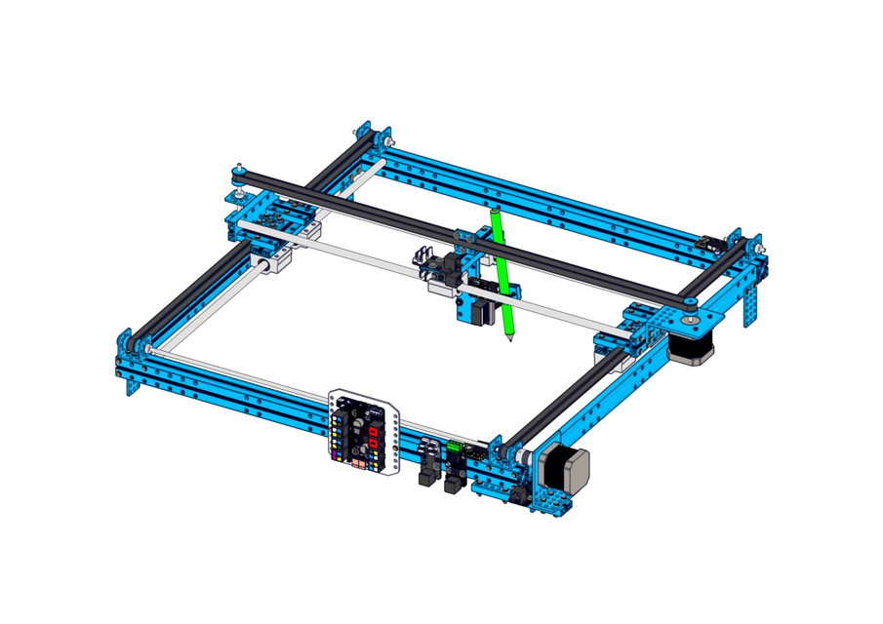
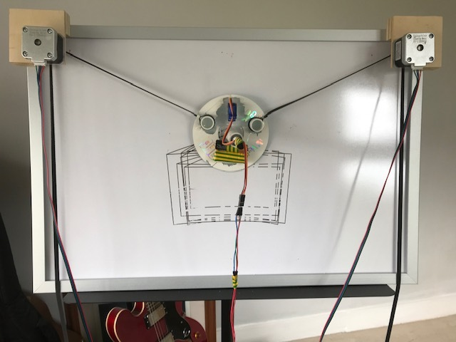
Designs

Slide 5
Design

Slide 6
Design
zwei schienen je Achse
Plattform mit seitlichen Holzstäbe schränkt die Bewegung ein
Schrittmotor mit einen Zahnrad bewegt y Achse bzw. den Stift

Slide 7
Design
Durch die Drehbewegung eines Servos wird der Stift gedreht und hat somit keinen Kontakt mit der Oberfläche

Slide 8
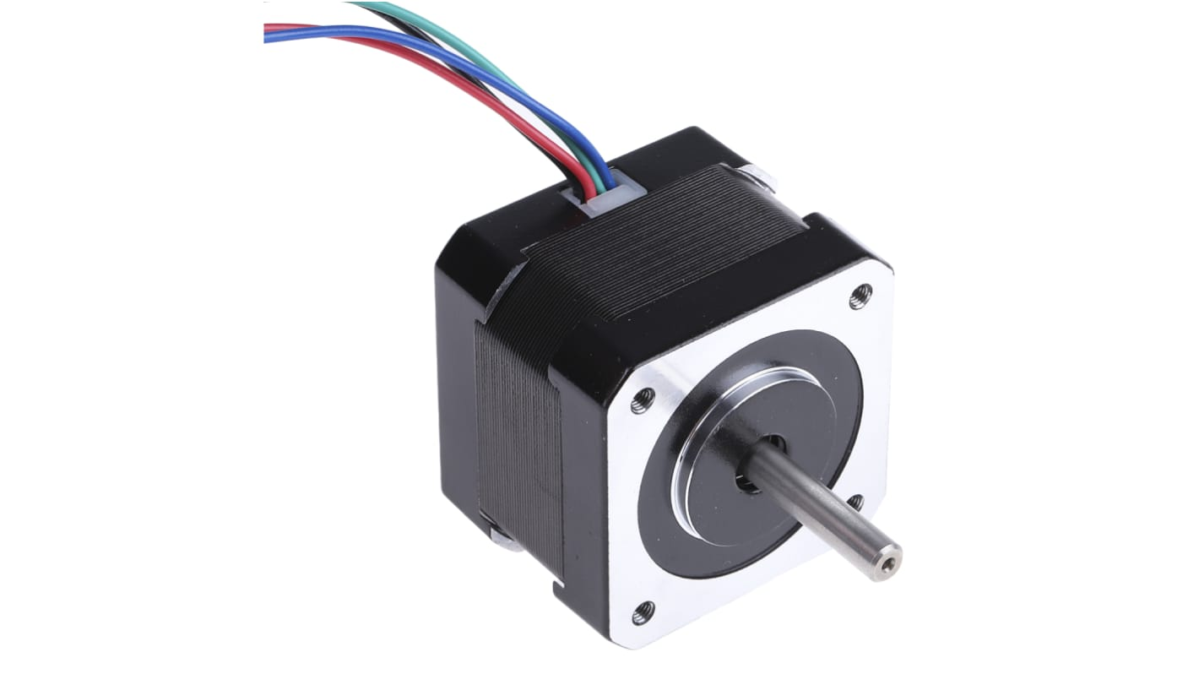
Elektronik
Vorteile Schrittmotor
Sehr präzise Bewegung
Arbeitet mit kleinen schritten
Viel kraft genau auch bei einen widerstand
Gleichmäßige Drehung

Slide 9
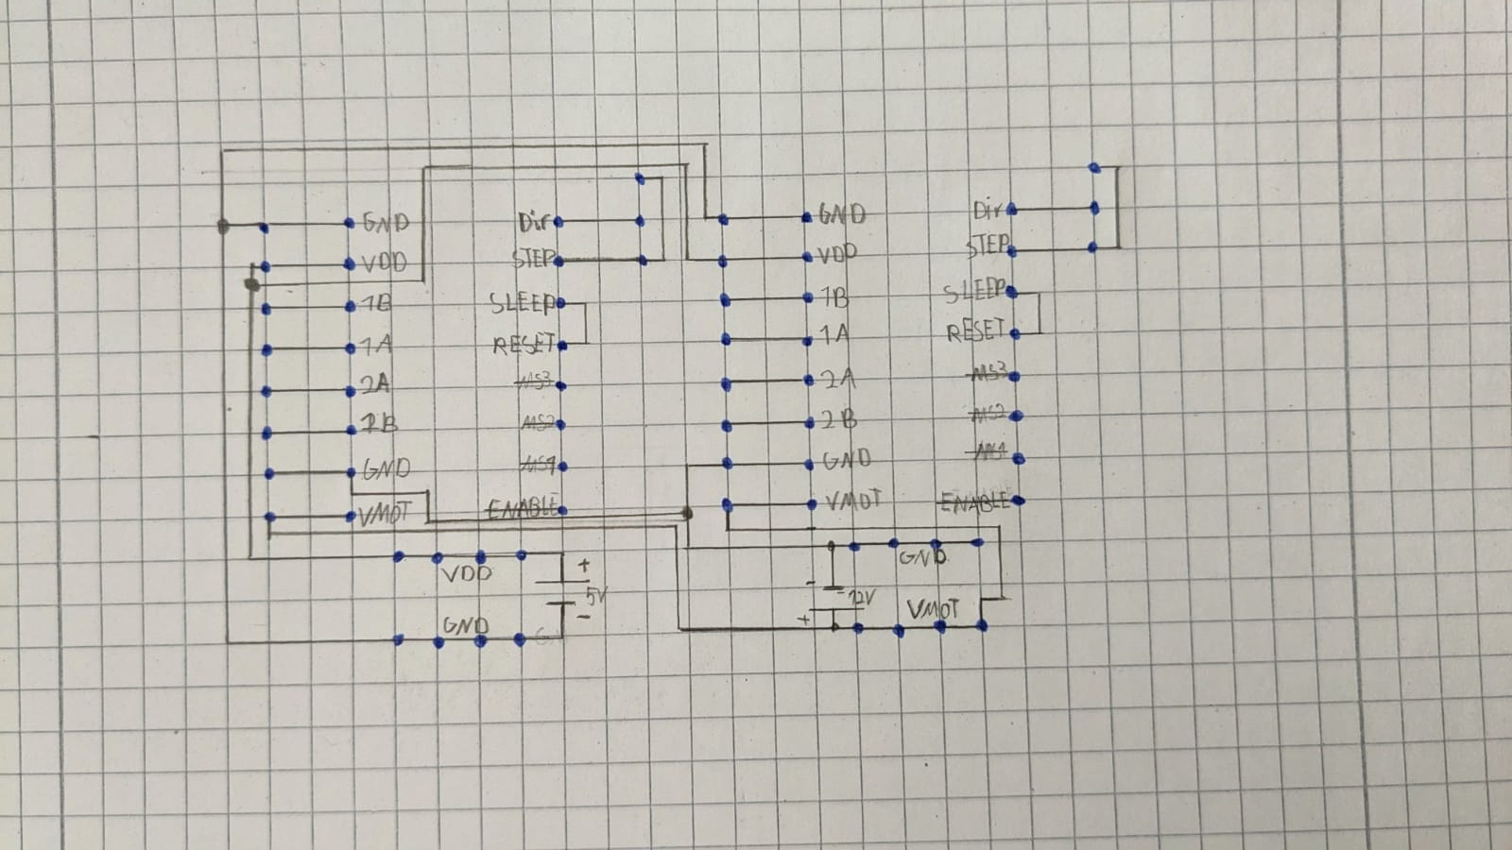
Elektronik
Vorteil einer platine
Versteckt ein teil
des Kabelsalats
Übersichtlicher

Slide 10
Die Software
Die Software muss zwei Dinge machen:
1. Etwas das aussieht wie eine Strecke
von einem Punkt A zu einem Punkt B zeichnen
2. Den Stift hoch bzw. runterzufahren
Damit können wir dann z.b.
so etwas
nachzeichnen

Slide 11
Der Algorithmus am Beispiel
Wie können wir Strecken zeichnen ?
Angenommen der Weg von A nach B ist 4 Schritte in die x-Richtung und dann
2 Schritte in y-Richtung
B
B
B
B
B
B
B
B
B
B
B
B
B
B
B
B
B
B
B
B
B
B
B
B
A
A
A
A
A
A
A
A
A
A
A
A
A
A
A
A
A
A
A
A
A
A
A
A
2 Schritte in x-Richtung,
einen Schritt in y-Richtung, insgesamt 2 mal.

Slide 12
Der Algorithmus am Beispiel
Das funktioniert weil wir dann insgesamt 2 * 2 = 4 Schritte in x-Richtung
und 2 * 1 = 2 Schritte in y-Richtung gehen.
B
B
B
B
B
B
B
B
B
B
B
B
B
B
B
B
B
B
B
B
B
B
B
B
A
A
A
A
A
A
A
A
A
A
A
A
A
A
A
A
A
A
A
A
A
A
A
A

Slide 13
Verallgemeinerung
Angenommen wir gehen G Schritte in die Richtung in die wir am meisten gehen müssen
und K in die andere. (Also ist G >= K)
Dann können wir auch stattdessen G / K Schritte in G’s
und einen Schritt in K’s Richtung gehen, und das insgesamt K mal.
Also sind wir dann K * (G / K) = G Schritte in G’s
und K * 1 = K Schritte in K’s Richtung gegangen.

Slide 14
Der Algorithmus am Beispiel
Machen wir jetzt sehr viele kleine Schritte sieht das entstehende Muster aus wie eine Strecke.
Bei uns gilt 1 cm = 25 Schritte
S
G
G/K
G/K

Slide 15
Rundung
Warum muss aber G >= K.
Sei G < K.
Zum Beispiel K = 2, G = 1:
Dann ist G \ K = 0
gerundet. (G \ K ist niemals eine Kommazahl)
Würden wir nicht runden müsste der Motor z.b. 0.5 Schritte machen, was er
nicht kann.

Slide 16
Wie bewegen wir den Stift
Wir bewegen den Servo der den Stift bewegt einfach auf vorher festgelegte Gradzahlen
OBEN bzw. UNTEN, je nachdem ob er nach oben oder nach unten soll.

Slide 17
Probleme
- Die Holzplatte verbogen → durch Dickere ersetzt

Slide 18
Probleme
- Die Holzplatte verbogen → durch Dickere ersetzt
- Die Zahnstange instabil → stabileres Material verwendet

Slide 19
Probleme
- Die Holzplatte verbogen → durch Dickere ersetzt
- Die Zahnstange instabil → stabileres Material verwendet
- Die Holzstangen verzogen sich → stark betroffene Teile neu ausgesägt

Slide 20
Probleme
- Die Holzplatte verbogen → durch Dickere ersetzt
- Die Zahnstange instabil → stabileres Material verwendet
- Die Holzstangen verzogen sich → stark betroffene Teile neu ausgesägt
- Stift schreibt ungenau → ungelöst, denn Servo hat zu geringe Kraft

Slide 21
Fazit
Gut gelungen :
Umsetzung des Anfangs geplanten Aufbaus
Beschaffung der einzelnen Teile
Planung&Organisation
Verbesserungen :
1. Mehr Zeit nehmen um Kurvenzeichnung einzubauen
2. Einschichtiges Holz nehmen, hat uns Zeit gekostet

Slide 22
Quellen
https://res.cloudinary.com/rsc/image/upload/bo_1.5px_solid_white,b_auto,c_pad,dpr_2,f_auto,h_399,q_auto,w_710/c_pad,h_399,w_710/F5350467-01?pgw=1
https://res.cloudinary.com/rsc/image/upload/bo_1.5px_solid_white,b_auto,c_pad,dpr_2,f_auto,h_399,q_auto,w_710/c_pad,h_399,w_710/F5350467-01?pgw=1
https://content.instructables.com/FBR/49VP/K9K8H68U/FBR49VPK9K8H68U.jpg?auto=webp&height=450&md=c1b4d14eb5f3fa3febd84cff1035e02f

Slide 23
Danke für´s Zuhören

